Slide 1
强化学习基础 6. 综合算法实例 6.2 Q-learning: 异策略TD控制算法
吴贺俊
中山大学

Slide 2
学习内容
Q-learning算法
悬崖网格世界实例

Slide 3
Q-learning
直接近似最优状态动作值函数（max_a）
在符合特点条件下，Q(S_t, A_t)能够收敛到q*
Notes:
泳恒同学：公式

Slide 4
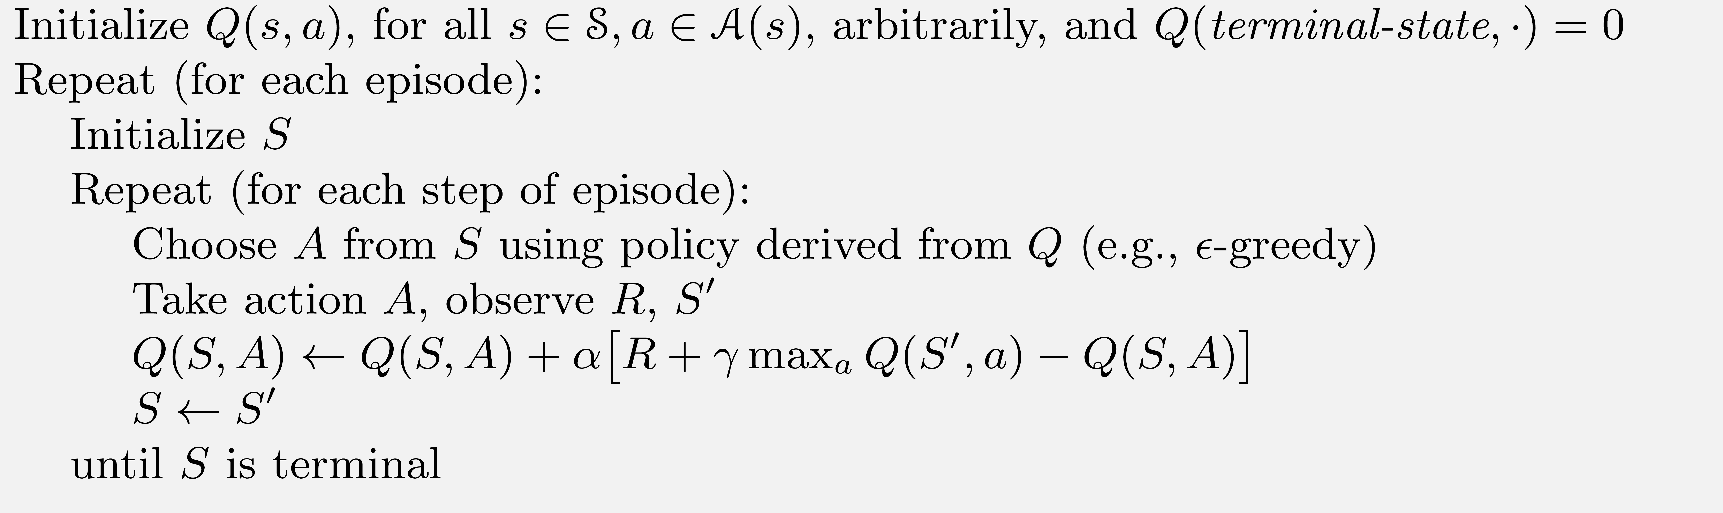
Q-learning:异策略TD控制算法
Q-learning (off-policy TD control) for estimating π ≈ π *

Slide 5
Cliff Walking- 悬崖网格世界实例
S: start
G: goal
Reward: -1
Actions:
S | The Cliff |  |  |  |  |  |  |  |  |  | G
Safe path
R=-1
Optimal path
… …
R=100

Slide 6
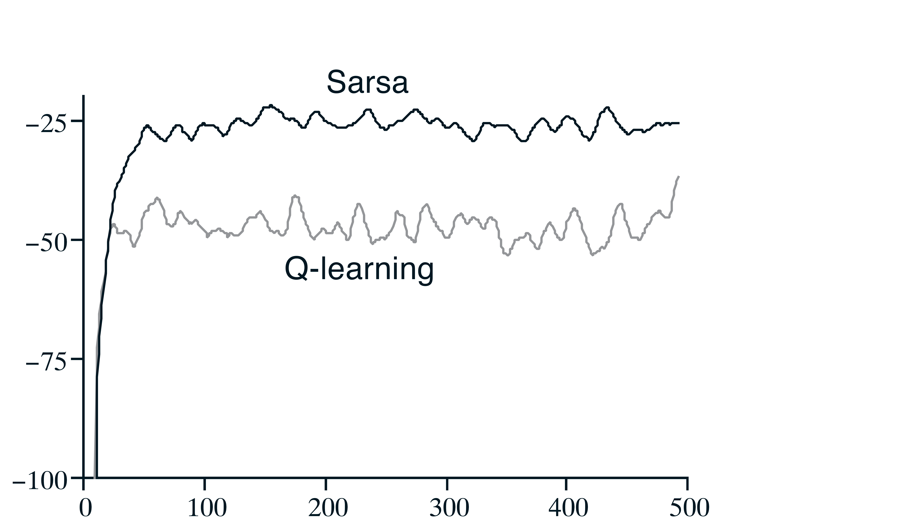
有风网格世界上Sarsa运行结果
动作序
列全集
奖励和
动作序列

Slide 7
小结
Q-learning算法
悬崖网格世界

